Slide 1
ГОУ ЯО «Центр помощи детям» территориальное отделение психолого-педагогического и медико-социального сопровождения № 2
«Профилактика и коррекция нарушений в сфере эмоций и поведения
у обучающихся»
Педагоги-психологи:
Дойкова Светлана Владимировна
Дувакина Ольга Викторовна
2026 г.

Slide 2

Профилактика и коррекция аутодеструктивного поведения подростков

Slide 3
Аутодеструктивное поведение связано с разными формами саморазрушения: от высокорискованных действий, нацеленных на поиск новых ощущений, до самоповреждений и суицидальных актов. Это поведение наносит ущерб (прямой или косвенный) собственному соматическому и психическому здоровью человека, представляет угрозу для целостности личности.

Slide 4
К основным функциям аутодеструктивного поведения можно отнести:
1) функцию саморегуляции: аутодеструктивные действия позволяют снять эмоциональное напряжение, восстановить чувство самоконтроля, избежать трудно переносимые эмоции;
2) функцию межличностной регуляции: аутодеструкция — способ коммуникации, установления близких отношений, способ влияния на окружающих и привлечения к себе внимания.

Slide 5
Факторы риска формирования аутодеструктивного поведения в детско-юношеской среде:
семейное неблагополучие, социализация в девиантном окружении;
наличие психических расстройств в семье;
психотравмирующий опыт, связанный с насилием (физическим, эмоциональным, сексуальным);
внутриличностные проблемы: слабость самоконтроля и рефлексии, трудности понимания эмоций и управления ими, конформность, склонность к зависимому поведению, импульсивность, избегающий тип поведения, использование неадаптивных стратегий совладания с трудными ситуациями;
межличностные проблемы: узкий круг социальных контактов и отсутствие социальной поддержки, проблемы в установлении дружеских доверительных отношений, недоверие, избегание сближения или стремление к доминированию и эксплуатации в отношениях с другими людьми, социальная изоляция, одиночество, отчужденность, буллинг (кибербуллинг);
негативное отношение к собственному телу, ориентация на идеалы красоты и успешности, транслируемые социальными медиа.

Slide 6
Самоповреждающее поведение
Самоповреждающее поведение (селфхарм) - это преднамеренное повреждение своего тела по внутренним причинам без суицидальных намерений. Наиболее частая форма самоповреждения — порезы или расцарапывание кожи при помощи острых предметов. Другие формы самоповреждения включают в себя пережатие и удары по частям тела, прижигание кожи, препятствование заживлению ран, вырывание волос. Связь между самоповреждением и самоубийством сложна, поскольку повреждение тела является потенциально опасным для жизни.

Slide 7
Причины самоповреждающего поведения
ощущение внутренней пустоты (отсутствие эмоций), эмоциональной потерянности, одиночества (боль помогает чувствовать себя живым): «Меня как будто нет. Я ничего не чувствую» (из протокола консультации);
стремление справиться с депрессивным или тревожным состоянием: «Сразу все мысли атаковали: - А если я не смогу нормально закончить школу, не сдам экзамены, не поступлю в институт, не получу профессию, не смогу работать, у меня не будет денег…» (из протокола консультации);
избавление от душевной боли путем превращения ее в физическую: внимание переключается на чувство физической боли, эмоциональная боль притупляется (могут временно ослабнуть чувство депрессии, вины, ощущение тревоги, стресса, мучительные воспоминания.

Slide 8
Причины самоповреждающего поведения:
желание дать выход агрессии, злости, раздражению, которые, часто из-за страха или неумения управлять такими эмоциями, невозможности выразить, направляются во внутрь: например, есть убеждение, что на родителей злиться нельзя, или если предъявить свою злость, то в ответ можно получить в разы больше, значит, безопаснее выплеснуть злость, навредив себе;
чтобы не совершать попытки самоубийства: «Мне было так ужасно. Я не могла избавиться от всех этих мыслей. Я ночью встала и пошла в ванну, порезала себя, потому что стали лезть в голову мысли про самоубийство, и я не могла от них избавиться»;
самонаказание (являясь жертвами насилия, подростки продолжают наказывать уже сами себя): «Я толстая. Я не могу даже платье себе купить, потому что моего размера нормальной одежды нет.

Slide 9
Причины самоповреждающего поведения:
самоповреждение как способ создания групповой идентичности и коммуникации с другими членами группы: например, подросток хочет стать «своим» в компании сверстников, в которой периодически практикуется самоповреждение;
необходимость привлечь к себе внимание, удовлетворить некие потребности, об удовлетворении которых подросток по каким-то причинам не может попросить или которые окружающие отказываются удовлетворять. Такие самоповреждения можно отличить по их демонстративности (следы самоповреждений, вызванных другими причинами, обычно скрывают.

Slide 10
Признаки самоповреждающего поведения:
1. На теле присутствуют следы порезов, синяков, ожогов, шрамов неизвестного происхождения, на коже головы могут быть обнаружены области без волос, наличие которых обучающийся не может объяснить или находит постоянно повторяющиеся банальные объяснения. Необходимо обратить внимание на повреждения на таких частях тела, где сложно пораниться случайно — запястья, бедра, живот.
2. Подросток постоянно скрывает руки и ноги под одеждой, украшениями (например, браслетами).
3. Самоизоляция, обособление от других. Обучающийся начинает много времени проводить в одиночестве в ванной или у себя в комнате, при этом старается не пускать туда родителей и очень злится, если те продолжают настаивать.

Slide 11
Признаки самоповреждающего поведения:
4. Обучающийся начинает проводить онлайн больше времени, чем обычно. В Интернете есть сообщества «по интересам», в которых объединяются подростки, склонные к причинению себе вреда. Там они получают ощущение поддержки и принадлежности к группе.
5. Пятна крови на одежде, постельном белье. Также может привлечь внимание внезапное желание подростка стирать свою одежду и белье исключительно самостоятельно.
6. Обучающийся отказывается принимать участие в различных спортивных активностях: подростки и молодые люди с самоповреждениями стараются избегать занятий физкультурой в образовательной организации.
7. Дома у обучающихся начинают исчезать предметы, которыми можно причинить себе вред или устранить последствия самоповреждения: бритвенные лезвия, ножи, пластыри и бинты. Подобные предметы могут находиться в рюкзаке (сумке) или в комнате подростка.

Slide 12
Признаки самоповреждающего поведения:
8. У обучающегося часто наблюдается плохое настроение, склонность к слезам, нежелание делать что-либо, отказ от еды, или, напротив, переедание.
9. У обучающегося проявляются резкие изменения настроения, повышение депрессивности, тревоги или агрессивности.
10. Обучающийся занимает оборонительную позицию, когда поднимается тема самоповреждения.

Slide 13
Выстраивание контакта при самоповреждениях подростка
Разговор без нотаций. Позиция участия.
Не демонстрировать отвращение /страх / любопытство / осуждение
Выявление причин такого поведения, а не запрет его
Возможен отказ от общения, ожидание готовности продолжить диалог

Slide 14
Суицидальное поведение — поведение, направленное на прекращение жизни
Проявления: суицидальные мысли, намерения и действия.
Мотивы: избавиться от эмоциональной боли и чувства ненужности (переживание ситуации как безвыходной, безнадежной).

Slide 15
Формы реализации суицидальных действий:
Истинный. У подростка есть действительно твёрдые намерения совершить самоубийство, выработан чёткий план, имеется средство совершения самоубийства. Чаще всего попытки удаются, если подростку кто-то препятствует, то происходит повтор.
Аффективный. Возникает под влиянием сиюминутных сильных чувств. Если попытка самоубийства не удаётся, то скорее всего, повтора не будет.
• Демонстративный. Основная цель – привлечь к себе внимание. Попытки могут повторяться многократно и редко заканчиваются самоубийством.

Slide 16
Основными мотивами суицидального поведения подростков являются:
переживание обиды, чувства одиночества, отчужденности и непонимания;
действительная или мнимая утрата родительской любви, ревность, неразделенное чувство;
переживания, связанные со смертью близких, разводом или уходом из семьи родителей, серьезной болезнью;
чувство вины, стыда, оскорбленного самолюбия, самообвинения;
боязнь позора, нежелание извиниться;
любовные неудачи, сексуальные эксцессы, беременность;
чувство мести, протеста, злобы, вымогательство и угроза;
желание привлечь к себе внимание, вызвать сочувствие, уйти от трудной ситуации, избежать неприятных последствий;
сочувствие или подражание товарищам, героям книг или фильмов.

Slide 17
Суицидальное поведение подростков характеризуется также следующими особенностями:
1.Недостаточно адекватная оценка последствий суицидальных действий, несформированное понимание смерти. Понятие «смерть» в этом возрасте, как правило, воспринимается очень абстрактно, как что-то временное, похожее на сон, не всегда связанное с собственной личностью. Они фактически отрицают смерть для себя, гоняя на мотоциклах, экспериментируя с опасными веществами и т.п., отрицая реальность этой возможности. В понимании ребенка смерть не означает прекращение жизни. Ребенок думает, что все вернётся назад. У подростков понимание и осознание смерти формируется после 18 лет.
2. Несерьезность, мимолетность и незначительность (с точки зрения взрослых) мотивов которыми дети объясняют попытки самоубийства. Этим обусловлены трудности своевременного распознавания суицидальных тенденций и существенная частота неожиданных для окружающих случаев детского и подросткового суицида.

Slide 18
Суицидальное поведение подростков характеризуется следующими особенностями:
3. Наличие взаимосвязи попыток самоубийства детей и подростков с отклоняющимся поведением: побегами из дома, прогулами школы, ранним курением, мелкими правонарушениями, конфликтами с родителями, алкоголизацией, наркотизацией, сексуальными эксцессами и т.д.
4. Депрессивные состояния, которые в подростковый период выражаются иначе, чем у взрослых.

Slide 19
Группа риска
Подростки с предыдущей (незаконченной) попыткой суицида (парасуицид). По данным некоторых источников процент подростков, совершающих повторное самоубийство, достигает 30%.
Подростки, демонстрирующие суицидальные угрозы, прямые или завуалированные.
Подростки, имеющие тенденции к самоповреждению (аутоагрессию).
Подростки, у которых в роду были случаи суицидального поведения.
Подростки, злоупотребляющие алкоголем. Риск суицидов очень высок — до 50%. Длительное злоупотребление алкоголем, алкоголизм в нескольких поколениях способствует усилению депрессии, чувства вины и психической боли, которые часто предшествуют суициду.
Подростки с хроническим употреблением наркотиков и токсических препаратов. ПАВ (психоактивные вещества) ослабляют мотивационный контроль над поведением, обостряют депрессию, вызывают психозы.
Подростки, страдающие аффективными расстройствами, особенно тяжелыми депрессиями (психопатологические синдромы).
Подростки, страдающие хроническими или фатальными заболеваниями (в том числе, когда данными болезнями страдают значимые взрослые).
Подростки, переживающие тяжелые утраты, например смерть родителя (любимого человека), особенно в течение первого года после потери.
Подростки с выраженными семейными проблемами: уход из семьи значимого взрослого, развод, семейное насилие и т.п.

Slide 20
Признаки, свидетельствующие о суицидальной угрозе, поведенческие признаки:
Любые внезапные изменения в поведении и настроении, особенно отдаляющие от близких.
Склонность к опрометчивым и безрассудным поступкам.
Чрезмерное употребление алкоголя или таблеток.
Посещение врача без очевидной необходимости.
Расставание с дорогими вещами или деньгами.
Приобретение средств для совершения суицида.
Подведение итогов, приведение дел в порядок, приготовления к уходу.
Пренебрежение внешним видом.
«Туннельное» сознание.

Slide 21
Вербальные признаки:
Уверения в беспомощности и зависимости от других.
Прощание.
Разговоры или шутки о желании умереть.
Сообщение о конкретном плане суицида.
Двойственная оценка значимых событий.
Медленная, маловыразительная речь.
Высказывания самообвинений.

Slide 22
Эмоциональные признаки:
Амбивалентность.
Беспомощность, безнадежность.
Переживание горя.
Признаки депрессии: нарушения сна или аппетита, повышенная возбудимость, отгороженность, отсутствие удовлетворения, печаль и др.
Вина или ощущение неудачи, поражения.
Чрезмерные опасения или страхи.
Чувство собственной малозначимости.
Рассеянность или растерянность.

Slide 23
Профилактика аутоагрессивного поведения несовершеннолетних в образовательной организации
Цель: создание условий для позитивной социализации обучающихся, предотвращения социально негативных явлений, снижения числа обучающихся группы риска аутоагрессивного проведения.
Задачи:
- развитие факторов здорового и социально-эффективного поведения, личностно-средовых ресурсов и поведенческих стратегий у обучающихся;
- формирование знаний и навыков у субъектов образовательных отношений в области противодействия различным видам аутоагрессивного поведения;
- формирование мотивации обучающихся на изменение деструктивных форм поведения;
- формирование конструктивных форм поведения, изменение дезадаптивных форм поведения обучающихся на адаптивные;
- формирование и развитие социально-поддерживающих сетей сверстников и взрослых.

Slide 24
Профилактика аутодеструктивного поведения
По содержанию деятельности
Специфическая Неспецифическая
- Неспецифическая (общесоциальная) профилактика - это деятельность, не затрагивающая непосредственно проблему аутодеструктивного поведения, но влияющая на неё косвенно.
- Специфическая профилактика - это мероприятия и программы, призванные непосредственно влиять на те или иные проявления аутодеструктивного поведения.

Slide 25
Профилактика аутодеструктивного поведения
В зависимости от целевой группы
Первичная Вторичная Третичная
- Первичная профилактика направлена на минимизацию возможного риска возникновения деструктивного поведения у несовершеннолетних.
- Вторичная профилактика направленная непосредственно на оказание психолого-педагогической помощи детям группы суицидального риска.
- Третичная профилактика направлена на предотвращение срывов и рецидивов реализации аутодеструктивного поведения или суицидальных намерений подростков, которые регулярно наносят себе самоповреждения и высказывающих суицидальные намерения (или совершившие незавершенный суицид).

Slide 26
Мероприятия первичной профилактики
- Психолого-педагогическая диагностика.
- Информационно-просветительская работа с субъектами образовательной среды.
- Создание и поддержание благоприятного психологического климата в образовательной организации и классных коллективах.
- Стимулирование ученического самоуправления, вовлечение несовершеннолетних в социально значимую, волонтерскую деятельность.
- Реализация программ, направленных на формирование коммуникативных навыков, эмоционального интеллекта, навыков совладания со стрессом, сплочение детских коллективов формирование позитивного Я-образа.

Slide 27
Мероприятия вторичной профилактики
- Повышение осведомленности педагогов и родителей об особенностях суицидального поведения подростков, факторах риска и маркерах суицидального поведения.
- Проведение углубленной диагностики детей «группы риска».
- Работа с семьей учащегося, попавшего в трудную жизненную ситуацию или находящегося в кризисном состоянии (процессное консультирование) с целью устранение дисгармоничности в семейных отношениях.
- Индивидуальные и/или групповые занятия с детьми группы риска, направленные на формирование факторов защиты.

Slide 28

Дополнительная общеобразовательная программа тренинговых занятий по профилактике аутоагрессивного и суицидального поведения подростков
«Все краски жизни»
Авторы-составители:
Дувакина О.В.
Дойкова С.В.

Slide 29

Дополнительная общеобразовательная программа тренинговых занятий по формированию жизнестойкости у подростков
«Все краски жизни»

Slide 30

Психологическая жизнестойкость – основа предотвращения суицидального риска
Жизнестойкость - интегративное личностное качество, позволяющее успешно переносить стрессовые ситуации, поддерживая оптимальную работоспособность и сохраняя внутренний баланс. Основными составляющими жизнестойкости являются убежденность личности в готовности справиться с ситуацией, и открытость всему новому.
Квартет психологической жизнестойкости:
Любознательность Благодарность Энергичность Оптимизм

Slide 31
Задачи психолого-педагогической деятельности для развития жизнестойкости:
• работа с ценностно-смысловой сферой;
• формирование адекватной оценочной деятельности, направленной на анализ собственного поведения и поступков окружающих, событий и жизненных ситуаций;
• развитие коммуникативных способностей;
• обучение способам саморегуляции;
• формирование эффективных копинг-стратегий поведения;
• развитие социальной компетентности, навыков целеполагания и целедостижения;
• формирование позитивного мышления.

Slide 32
Этапы реализации программы
Знакомство и установление контакта
Постановка и согласование целей
Формирование адекватной оценочной деятельности
Формирование позитивного мышления и самопринятия
Формирование эффективных копинг-стратегий
Работа с ресурсами
Работа с перспективой

Slide 33
Этап - знакомство и установление контакта
Техника «Модное приветствие»
Техника «Движение по кругу»
Техника «Найти общее»
Техника «Имена – качества»
Техника «Футболка с надписью»

Slide 34
Этап - постановка и согласование целей
Техника «Понимание целей»
Инструкция: Возьмите 3 листа бумаги, напишите вверху на первом листе: «Каковы мои цели в жизни?». Пишите все, что приходит вам в голову, каким бы общим, абстрактным или примитивным написанное ни казалось. Вы можете включить сюда любые цели - личные, семейные, цели будущей карьеры или духовные цели. Просмотрите весь список и сделайте дополнения и исправления. Отложите первый лист в сторону.
Возьмите второй лист и напишите вверху: «Как бы я хотел провести следующие три года?». Пишите всё, что приходит в голову, просмотрите список, если требуется – внесите изменения. Этот вопрос должен помочь вам выявить ваши цели более отчетливо, чем первый. Отложите в сторону и этот список.
На третьем листе выпишите 3 цели, которые считаете наиболее важными из всех перечисленных. Сравните все три списка.
Обсуждение:
Есть ли темы, проходящие красной нитью через все разнообразие ваших желаний?

Slide 35
Этап - постановка и согласование целей
Техника «Три желания»
Вы нашли старую запечатанную бутылку, выброшенную волнами на берег. Вы открыли ее, оттуда появился джинн и пообещал исполнить три ваших желания. Когда будете обдумывать, что загадать, помните, что желания должны оставаться в пределах человеческих возможностей. Они должны быть увлекательными, но правдоподобными. На выполнение задания дается 20 минут.
1. Напишите ваши три желания.
2. Выберите одно, наиболее важное для вас.
3. Напишите о своем желании четко и подробно как о главной жизненной цели.
4. Что вы делаете или собираетесь сделать для достижения этой цели?
5. Каковы препятствия для ее достижения?
6. Если хотите, повторите пункты 3–5 для оставшихся двух желаний.
Обсуждение:
Что вы чувствовали, когда писали о своей цели?

Slide 36
Этап - постановка и согласование целей
Техника «Моё желаемое состояние»
Участникам предлагается набор метафорических ассоциативных карт.
Инструкция: Выберите карту, которая наиболее точно характеризует ваше эмоциональное состояние.
Когда все участники выполнят эту часть задания, им предлагается сделать ещё один выбор – карту, которая олицетворяет желаемое эмоциональное состояние.
Можно провести ещё один или несколько этапов выбора – выбрать карту (карты), которые подскажут пути достижения желаемого эмоционального состояния.

Slide 37
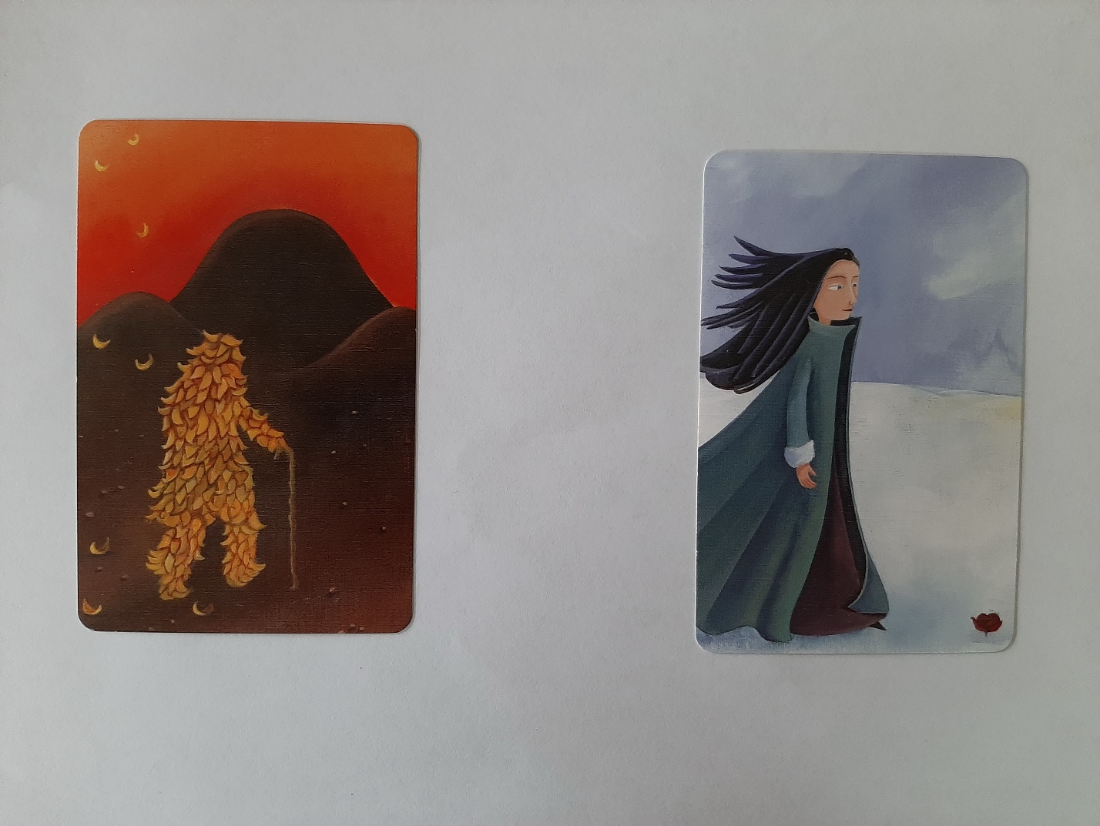
Этап - постановка и согласование целей
Техника «Моё желаемое состояние»

Slide 38
Этап - постановка и согласование целей
Техника «История моего героя»
Нарисуй героя истории | Цель, которую ставит перед собой герой | Препятствия на пути к этой цели
Кто или что может помочь герою в достижении цели (помощники) | Как именно они помогают | Чем закончилась эта история

Slide 39
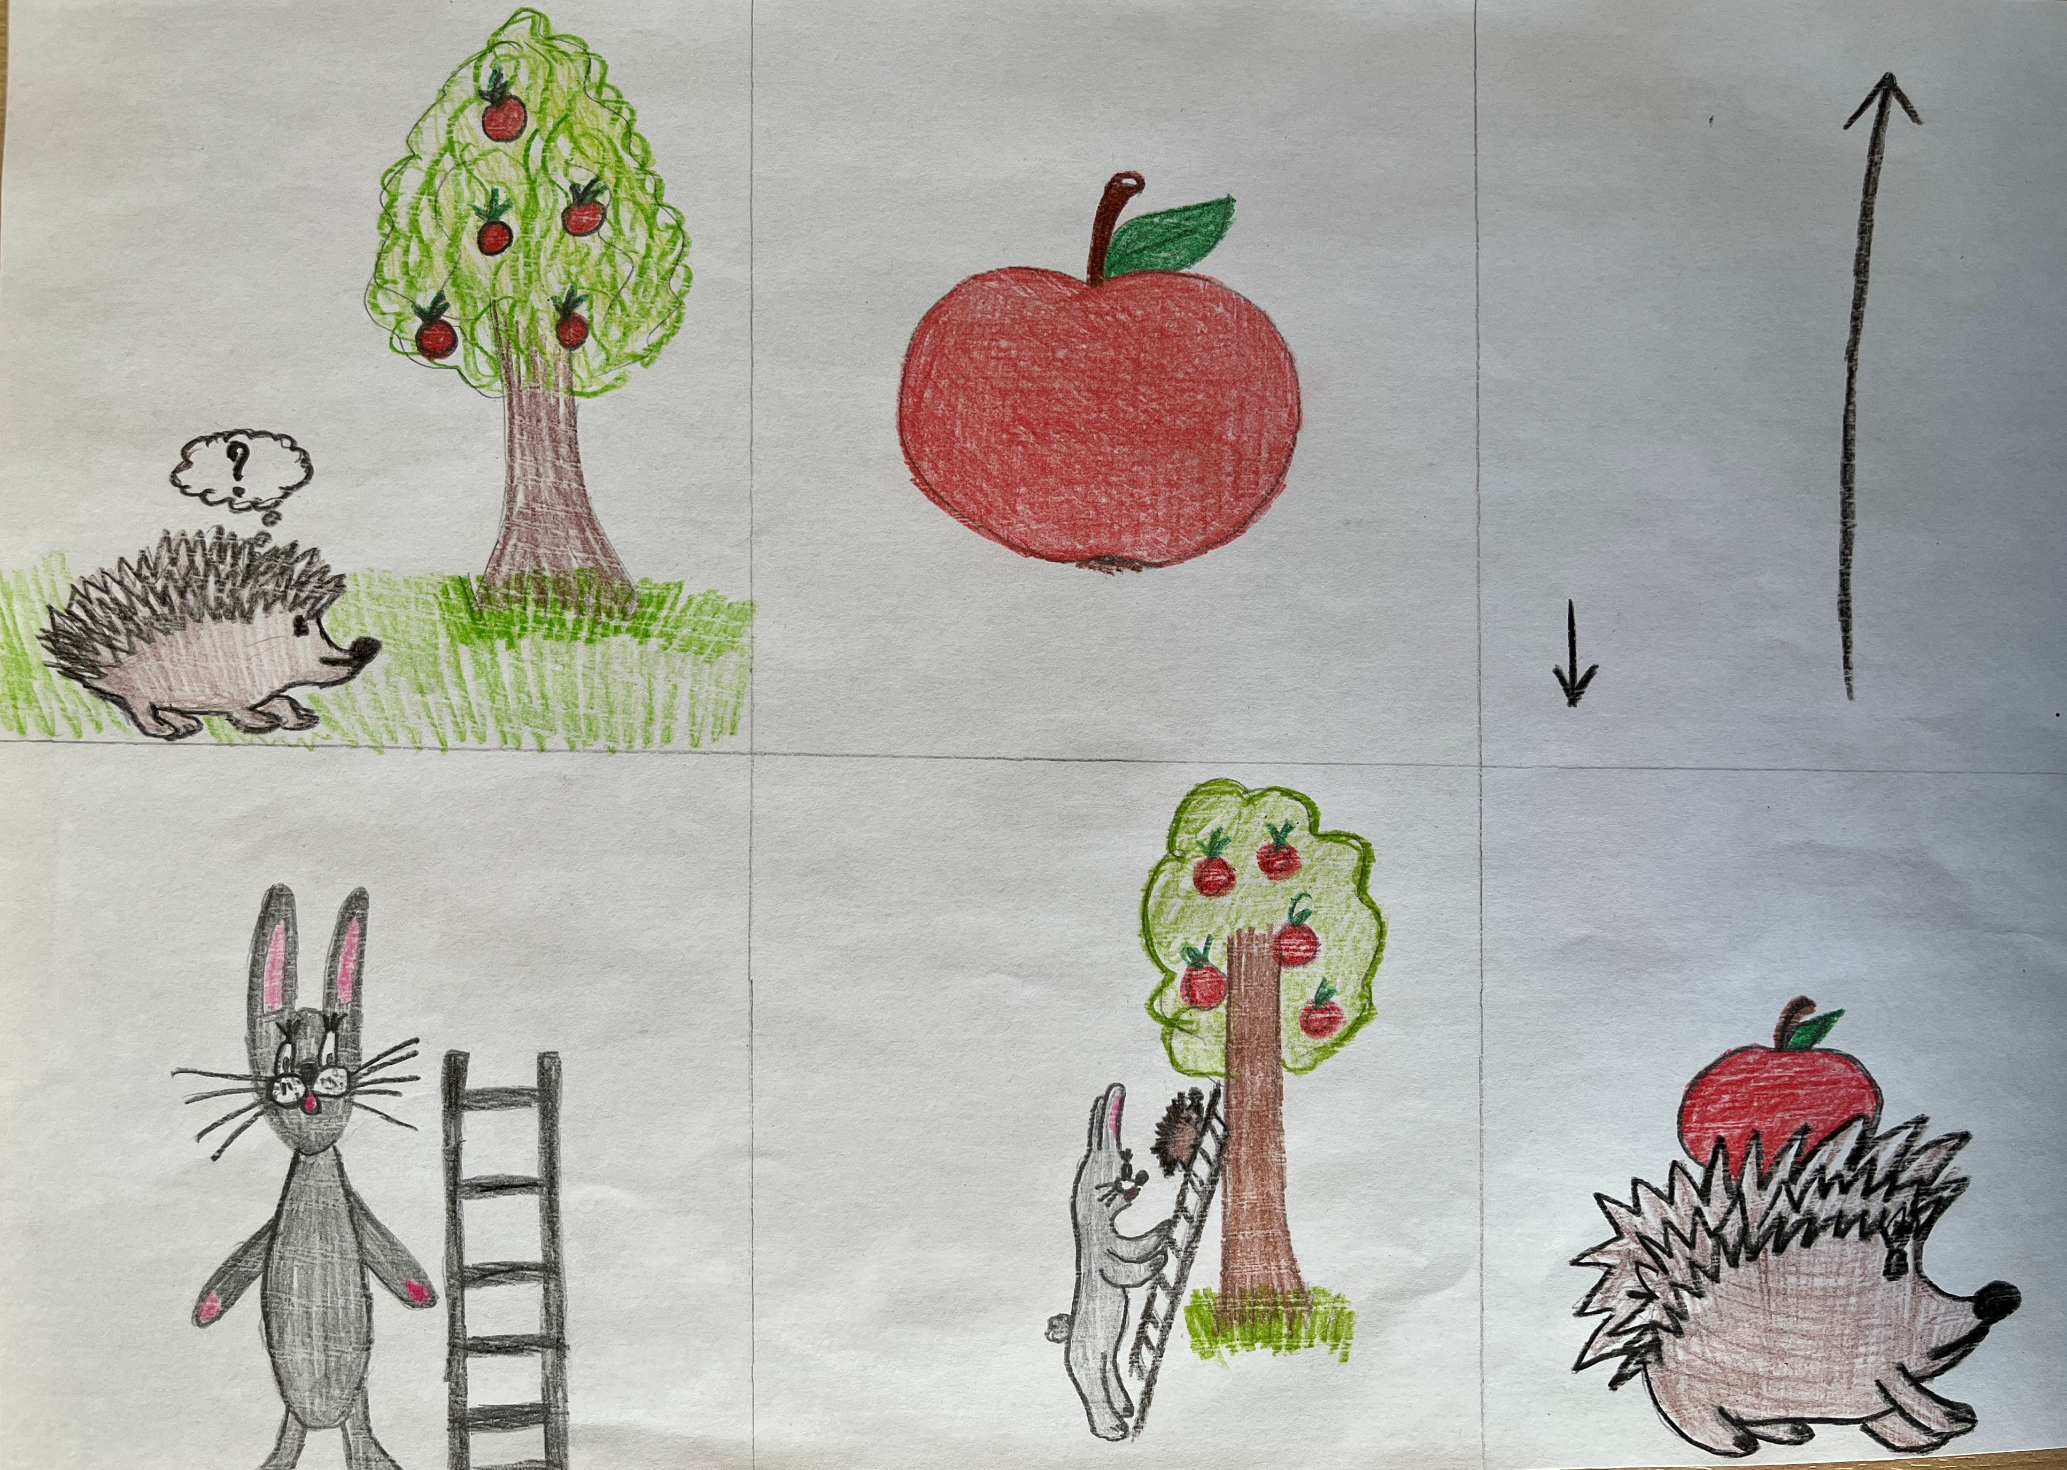
Этап - постановка и согласование целей
Техника «История моего героя»

Slide 40
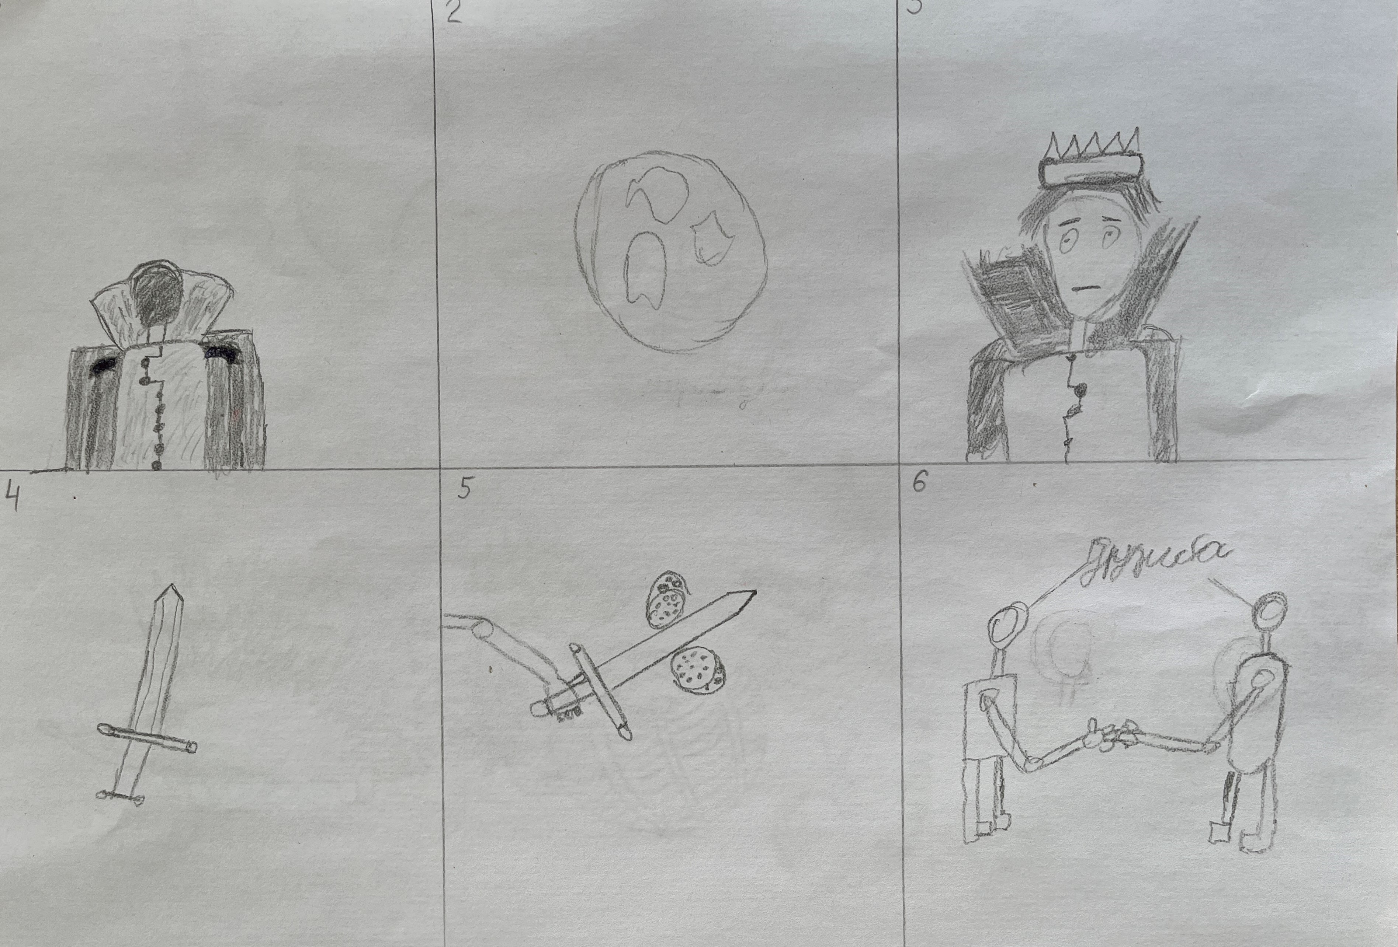
Этап - постановка и согласование целей
Техника «История моего героя»

Slide 41
Этап - постановка и согласование целей
Переводим проблему в задачу
Сфера жизни | Желаемое действие для достижения цели | Реальное действие и количество времени | Конкретное действие на ближайшее время
Физическое здоровье | Занятия спортом 3 раза в неделю, соблюдение правил здорового питания, соблюдение режима дня | 1 раз в неделю по выходным хожу в бассейн, стараюсь соблюдать режим дня, но не всегда получается высыпаться, много перекусов, «вредной» пищи | Вставать в одно и то же время, ложиться спать не позднее 22.30, обязательно включить в обед первое блюдо

Slide 42
Этап - формирование адекватной оценочной деятельности
Мысли и установки:
Я должен быть лучшим во всем
Отказывать нехорошо
Нельзя ссориться, злиться
Ошибаться нельзя
Поляризованное мышление – сосредоточенность
на негативной стороне жизни
Сверхобобщение
Катастрофизация
Обесценивание позитивного
Самообвинения

Slide 43

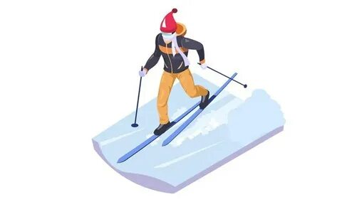


Этап - формирование адекватной оценочной деятельности
Техника «Разные мысли»

Slide 44
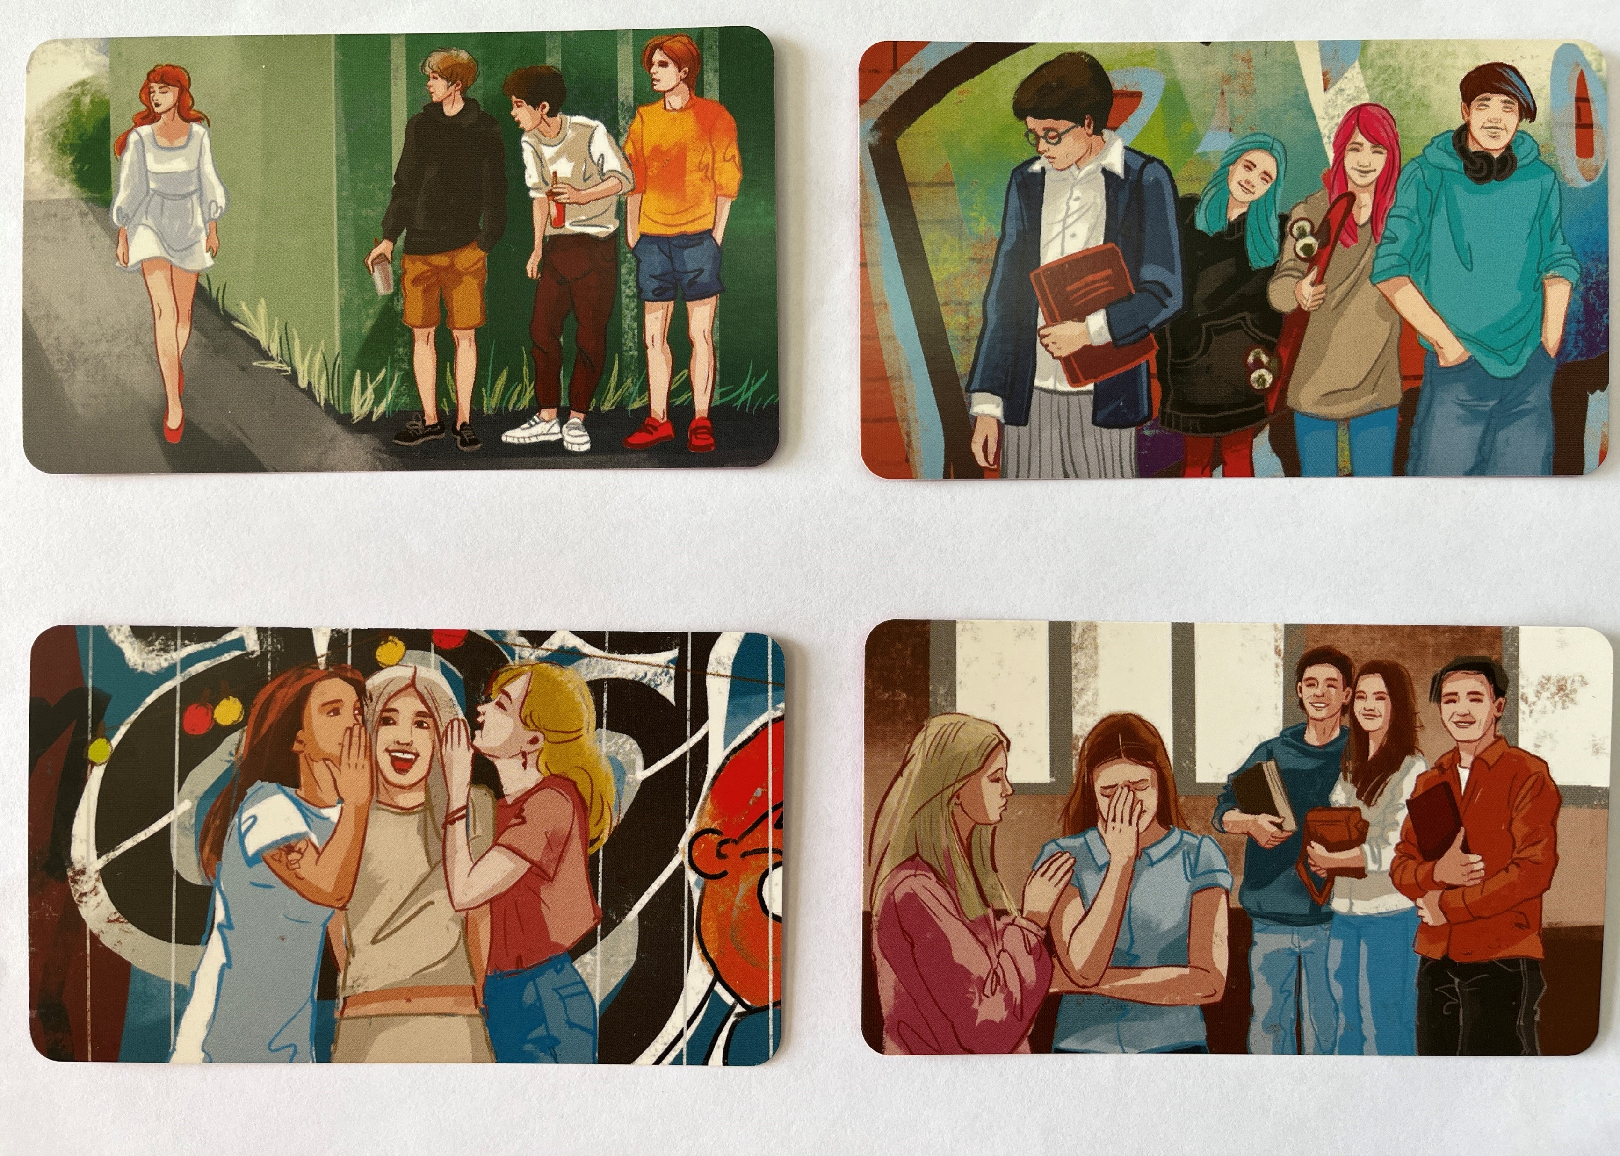
Этап - формирование адекватной оценочной деятельности
Техника «Разные мысли»

Slide 45
Этап - формирование адекватной оценочной деятельности
Матрешка
Что думают обо мне далёкие от меня люди
Что думают обо мне более близкие мне люди (учителя, друзья. одноклассники)?
Что думают обо мне мои близкие (моя семья)
Что думаю я сам о себе

Slide 46
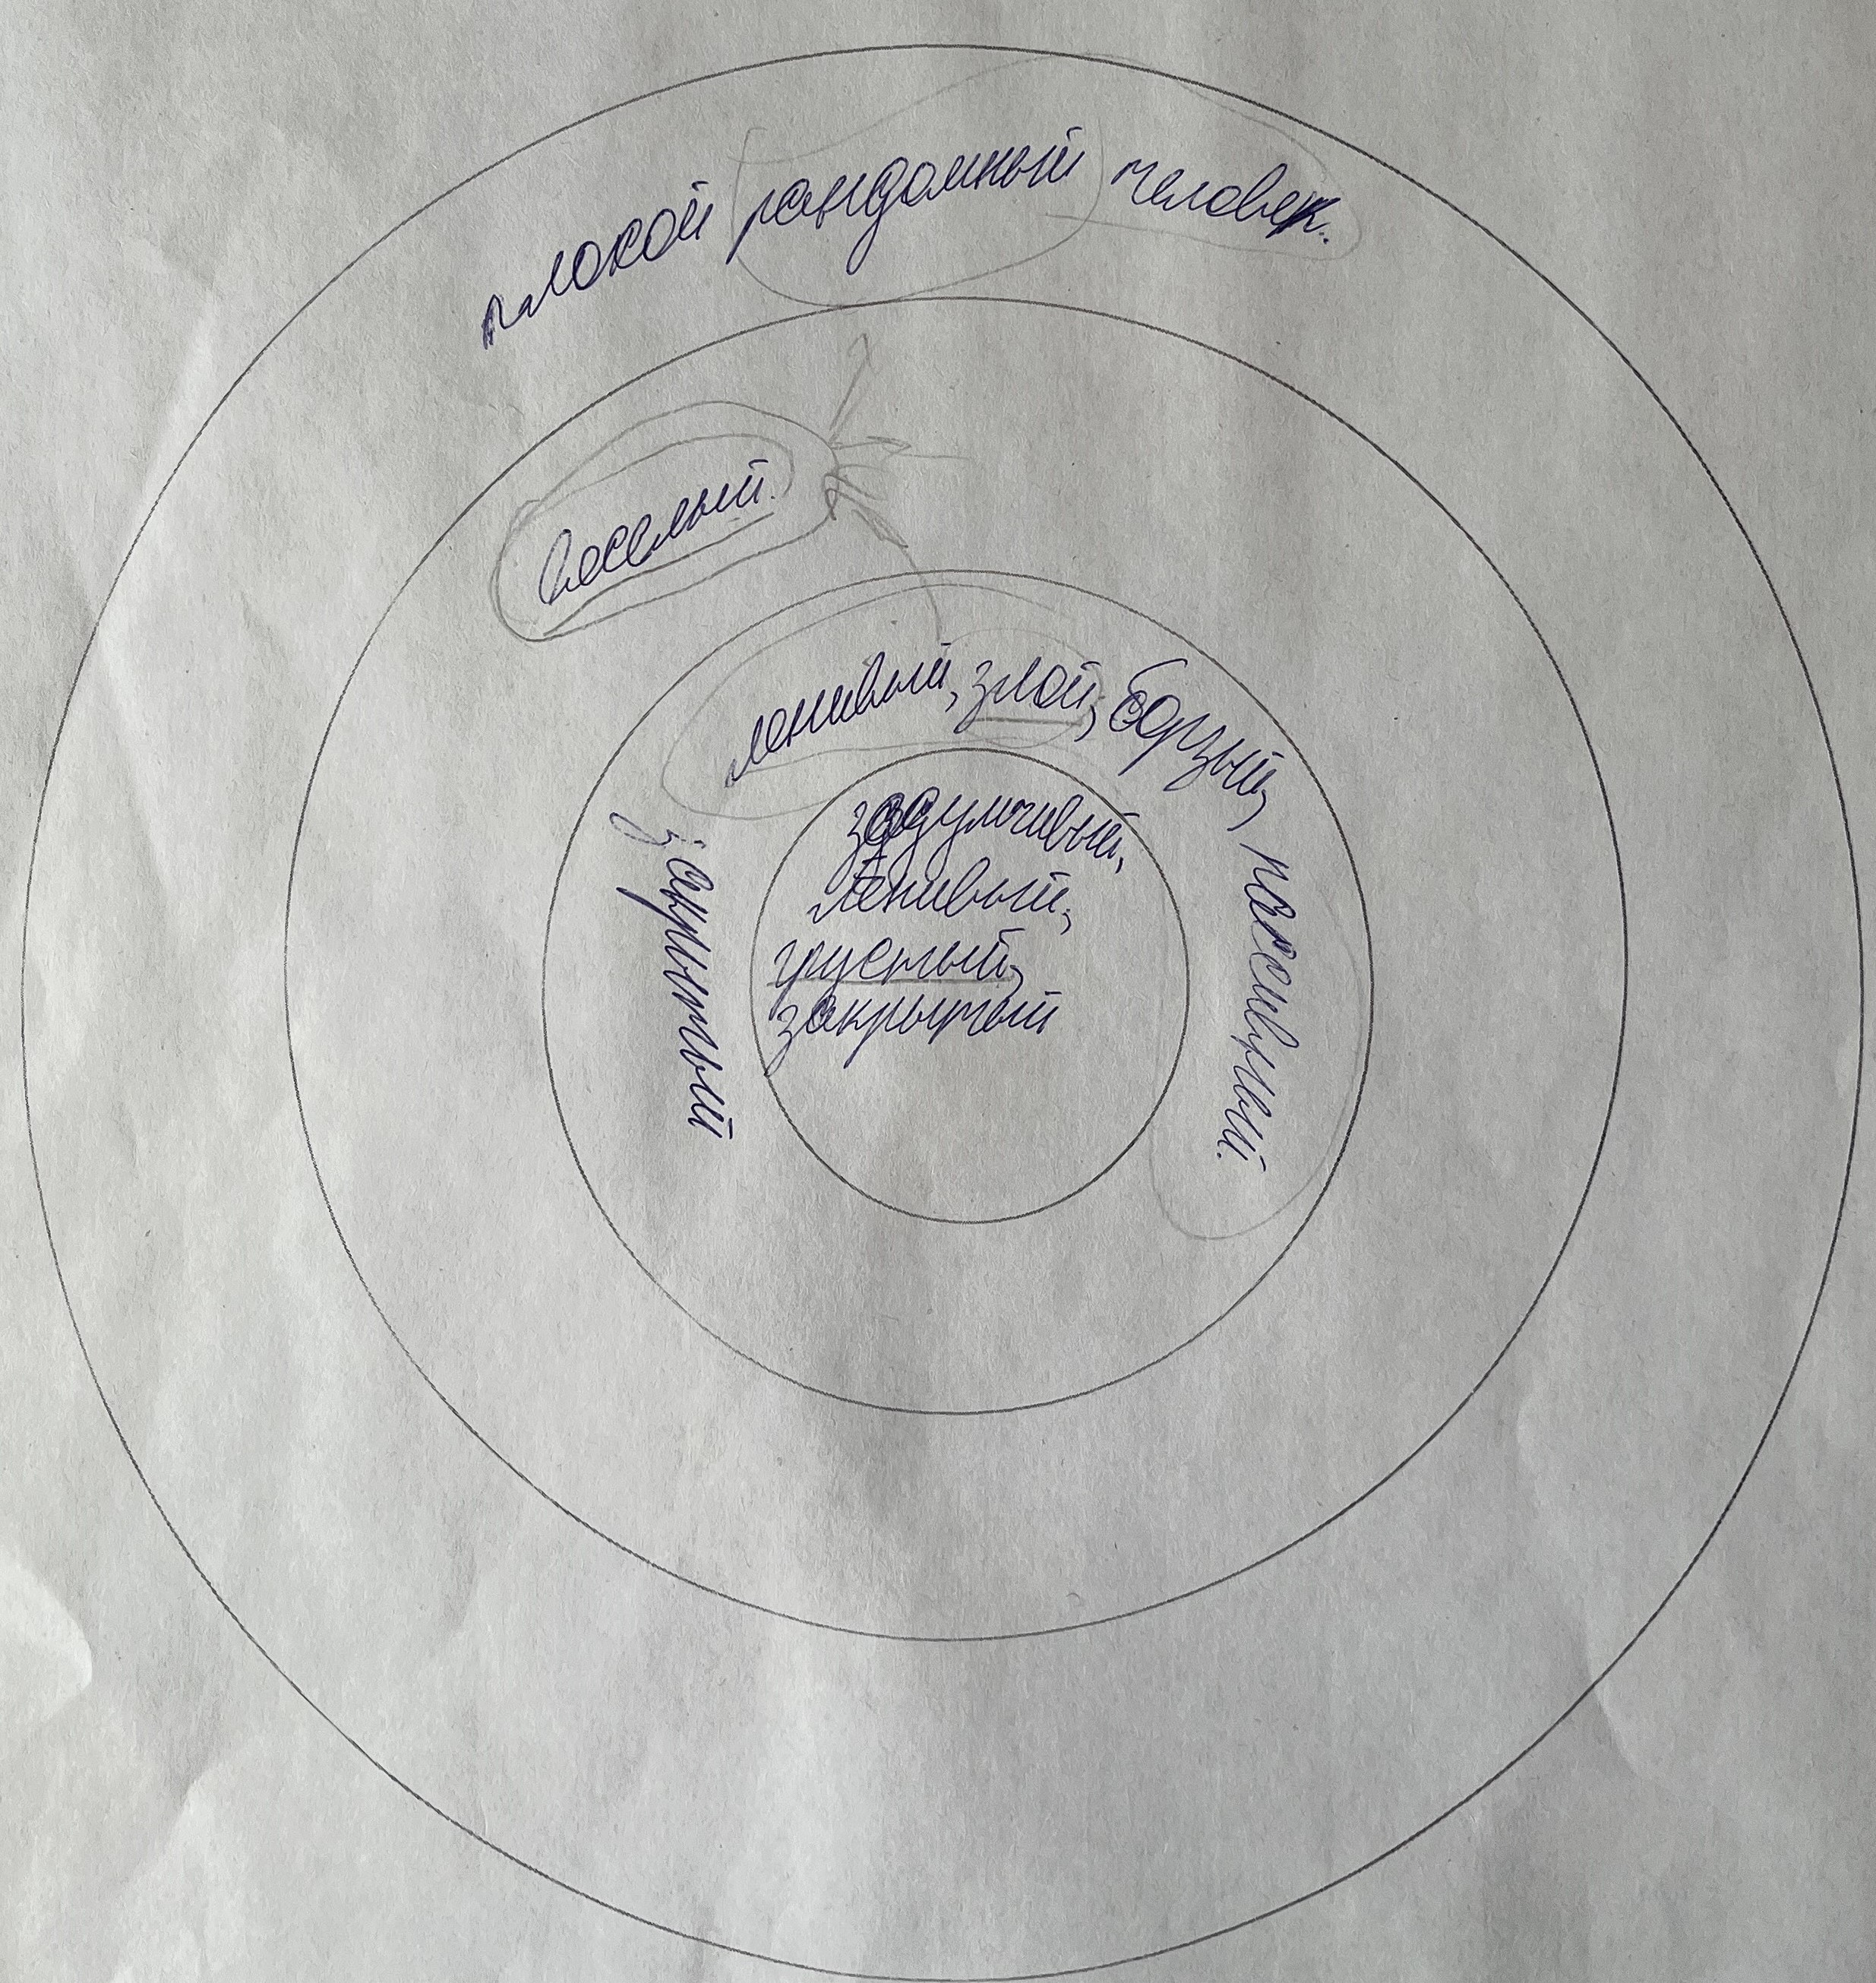
Этап - формирование адекватной оценочной деятельности
Матрешка

Slide 47
Этап - формирование позитивного мышления и самопринятия
Техника «Я в лучах солнца»
1 этап Каждый участник рисует на листе бумаги солнце и в центре солнечного круга пишет крупную букву «Я». Затем от этого «Я» – надо прочертить линии:
1. Мое любимое занятие… 2. Мой любимый цвет… 3. Мое любимое животное… 4. Мои друзья… 5. Мой любимый звук… 6. Мой любимый запах… 7. Моя любимая игра… 8. Моя любимая одежда… 9. Мой любимый писатель, поэт… 10. Мое любимое время года… 11. Что я больше всего люблю делать… 12. Место, где я больше всего на свете люблю бывать… | 13. Мои любимые музыкальные исполнители… 14. Мои любимые герои (из книг, фильмов, сказок, реальной жизни и т.д.) … 15. Я чувствую себя способным к (на)… 16. Качества, которые я ценю… 17. Человек, которым я восхищаюсь больше всего… 18. Лучше всего я умею… 19. Я знаю, что смогу… 20. Я уверен в себе, потому что…

Slide 48

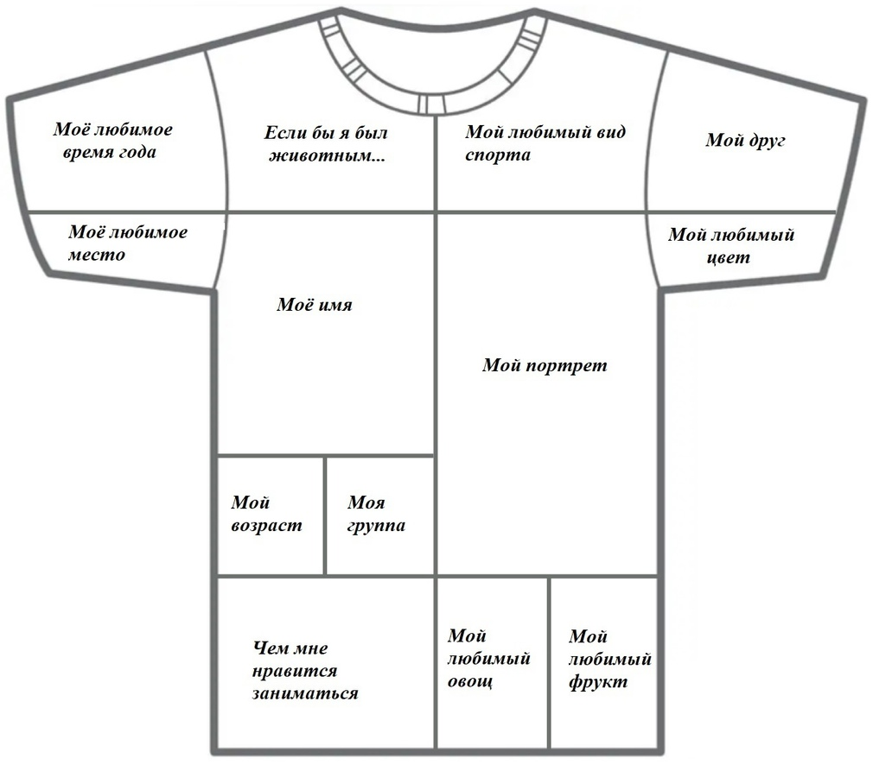
Этап - формирование позитивного мышления и самопринятия
Техника «Всё обо мне»

Slide 49
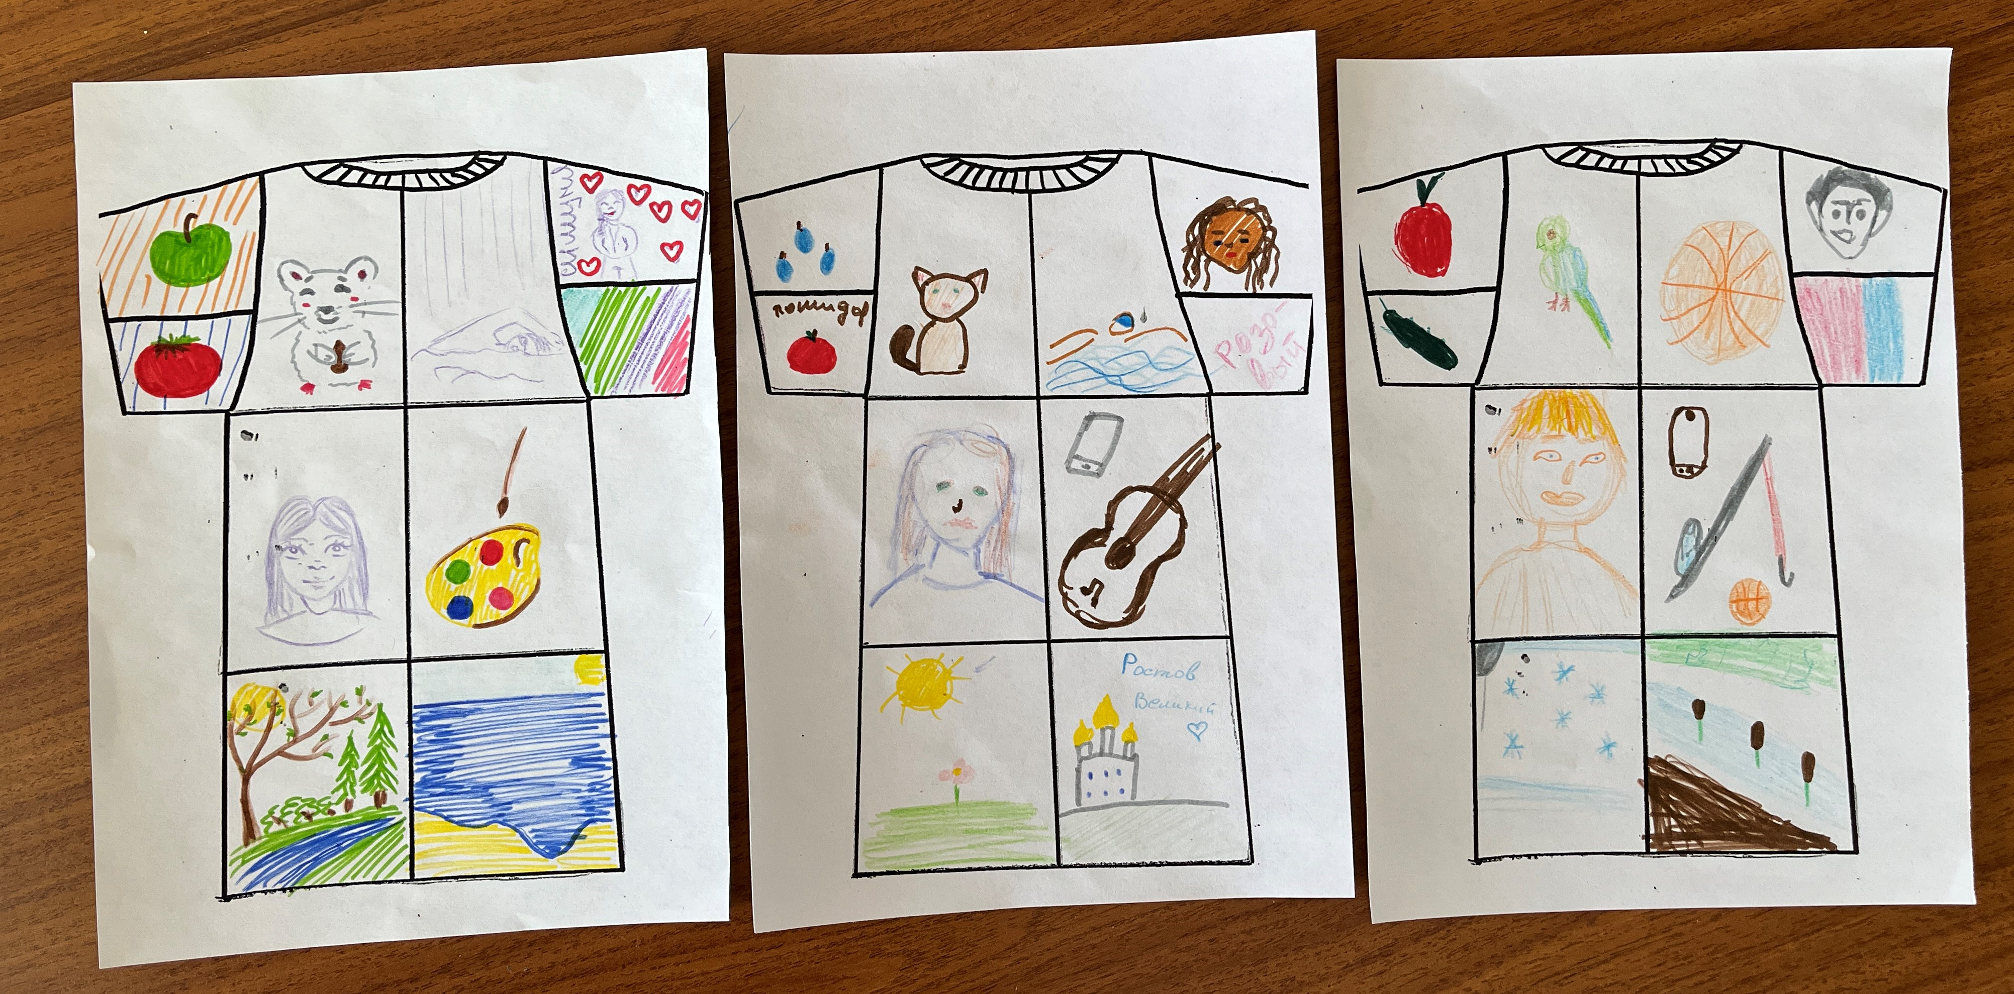
Этап - работа с ресурсами
Техника «всё обо мне»

Slide 50
Формирование позитивного мышления и самопринятия
Техника «Принятие похвалы. Умение радоваться комплиментам»
Инструкция: выберите кого-нибудь из членов группы, кому бы вы хотели сказать комплимент, и скажите, что вам в нем нравится. Начинайте со слов:
Мне в тебе нравится...
У тебя лучше, чем у меня, получается...
Я тебе благодарен за то, что ты...
Сделайте небольшую паузу, чтобы партнер мог прочувствовать ваш комплимент.
Выслушивая комплимент, поверьте другому, повторите про себя его слова, начиная следующим образом:
Ему во мне нравится...
У меня лучше, чем у него, получается...
Он мне благодарен за мое...
Постарайтесь сосредоточиться на приятных чувствах, которые в вас вызывает похвала, скажите об этих чувствах партнеру.

Slide 51
Формирование позитивного мышления и самопринятия
Техника «Сам себя не похвалишь - никто не похвалит»
Инструкция: в парах расскажите о себе все самое хорошее. Партнер помогает найти хорошее в себе. По моему сигналу поменяетесь ролями. Даю одну минуту на рассказ о самом хорошем.
Расскажите партнеру о своих успехах и радостях за последний год (месяц, неделю, день, час). Партнер может расспрашивать, если его что-либо заинтересует.
По моему сигналу поменяетесь ролями. Даю одну минуту на рассказ об успехах и радостях.
Обсуждение
Что помогало, а что мешало говорить о своих успехах и радостях?

Slide 52
Формирование позитивного мышления и самопринятия
Техника «Хорошее в плохом»
Вспомните о неприятном событии, которое произошло с вами в прошлом или которого можно ожидать в будущем. Подумайте, что в этом событии, может быть хорошего, и расскажите нам об этом.
Я попрошу членов группы помогать друг другу в поисках позитива. Предлагайте, пожалуйста, любые приходящие в голову варианты.
Обсуждение:
Существуют ли ситуации, при которых невозможно найти позитивное в нежелательных событиях?
Что мешает обращать внимание на позитивное?
Домашнее задание
Если в вашем присутствии кто-либо будет рассказывать о негативных событиях, то попробуйте сами найти в них позитивное и расскажите об этом позитиве партнеру по разговору. Конечно, партнер будет сопротивляться и оспаривать ваши слова. Будьте настойчивы и скажите, что вы все же остаетесь при своем мнении.
Техника «Я благодарен этому дню…»

Slide 53
Этап – формирование эффективных копинг-стратегий
Техника «Войди в круг»
Ролевая игра «Колобки»

Slide 54
Этап - работа с ресурсами
Техника «Всё обо мне»

Slide 55
Этап - работа с ресурсами
Техника «Круг ресурсов»
Группа делится на 2 круга: внешний и внутренний. Внутренний круг не двигается. По сигналу ведущего внешний круг делает шаги в сторону. Таким образом, в процессе упражнения образуются новые пары. Участники в парах дискуссируют по заданным темам: «Моя любимая сказка», «Моя любимая игрушка в детстве», «Лучший подарок на день рождение», «Моя детская мечта», «Любимые люди, которые меня окружали в детстве», «Детские приключения», «Мой любимый праздник», «Самый радостный день», «Путешествие с родителями в детстве», «Успешное событие в жизни», «Человек, от которого я чувствую поддержку», «Место, где я чувствую себя в безопасности и т.д.». Обсуждение чувств.

Slide 56
Этап - работа с ресурсами
Техника «Я - подарок для человечества»
Инструкция:
«Каждый человек – это уникальное существо. И верить в свою исключительность необходимо любому из нас. Подумайте, в чем состоит ваша исключительность, уникальность. Подумайте над тем, что вы действительно являетесь подарком для человечества. Аргументируйте свое утверждение, например: я подарок для человечества, потому что я...».
Техника «Предмет из сумки – мой ресурс»
Оборудование: личная сумка или рюкзак участника тренинга.
Инструкция. Участникам предлагается достать из сумки (рюкзака) тот предмет, который для них ассоциируется с ресурсом личностного роста (позитивом). И рассказать, почему они выбрали именно этот предмет и что он означает для них. Упражнение проводится в форме шеринга. Комментарий для специалиста. Опыт показывает, что упражнение проходит в очень позитивной, приятной атмосфере и настраивает на хорошее настроение.

Slide 57
Техника «Моя опора»
Ведущий: Как говорил Беккет Бернард: «Сила человеческого духа заключается в способности с интересом и оптимизмом смотреть в непредсказуемое будущее. Это вера в то, что из любого затруднительного положения найдётся выход, а все разногласия можно разрешить».
Когда человек рождается, его поддерживают родители. Ребенок учиться делать первые шаги, и родители говорят: «Давай вперед, у тебя все получиться!». Таким образом, у ребенка формируется внутренний стержень или внутренняя опора. По мере взаимодействия в социуме внутренняя опора может укрепляться или, наоборот, разрушаться. Внутреннюю опору можно развивать и применять в своей жизни. Когда возникают трудные или стрессовые ситуации, или ситуации выбора - обращение к внутренней опоре может помочь принять ситуацию, поддержать себя, сделать осознанный выбор. Пока мы живем, нет ничего не возможного.
Это упражнение Вы можете сделать сами как практику самопомощи. Когда на душе тоскливо, когда овладевает хандра, депрессивное состояние, или при стрессах. Подготовьте листы бумаги, карандаши и краски. Сядьте поудобнее. Сделайте несколько полных вдохов и выдохов. Расслабьтесь.
Задайте себе вопросы: На что я могу опереться в себе? (Не спешите... даже когда кажется, что нет сил и ресурсов, можно прислушаться и найти в себе маленький лучик света. Запишите ответ.) Что меня укрепляет? На что я могу опереться во внешнем мире? Напишите на бумаге.
Нарисуйте свою опору - рисунок «Моя опора» Когда закончите рисовать, рассмотрите свой рисунок. Хотелось бы Вам дать название своему рисунку? Какое?..
Вопросы для самоанализа: Что значат для Вас цвета, которые Вы применили в своей работе. Ваши ресурсы, которые Вы видите в рисунке. Что для Вас значит опора?

Slide 58
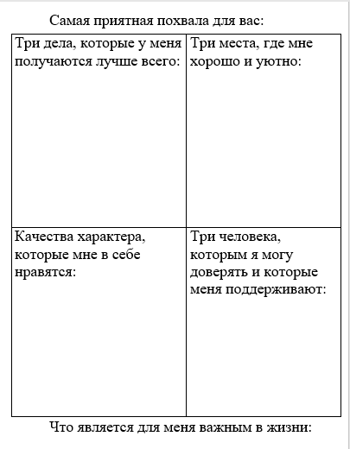
Этап - работа с ресурсами

Slide 59
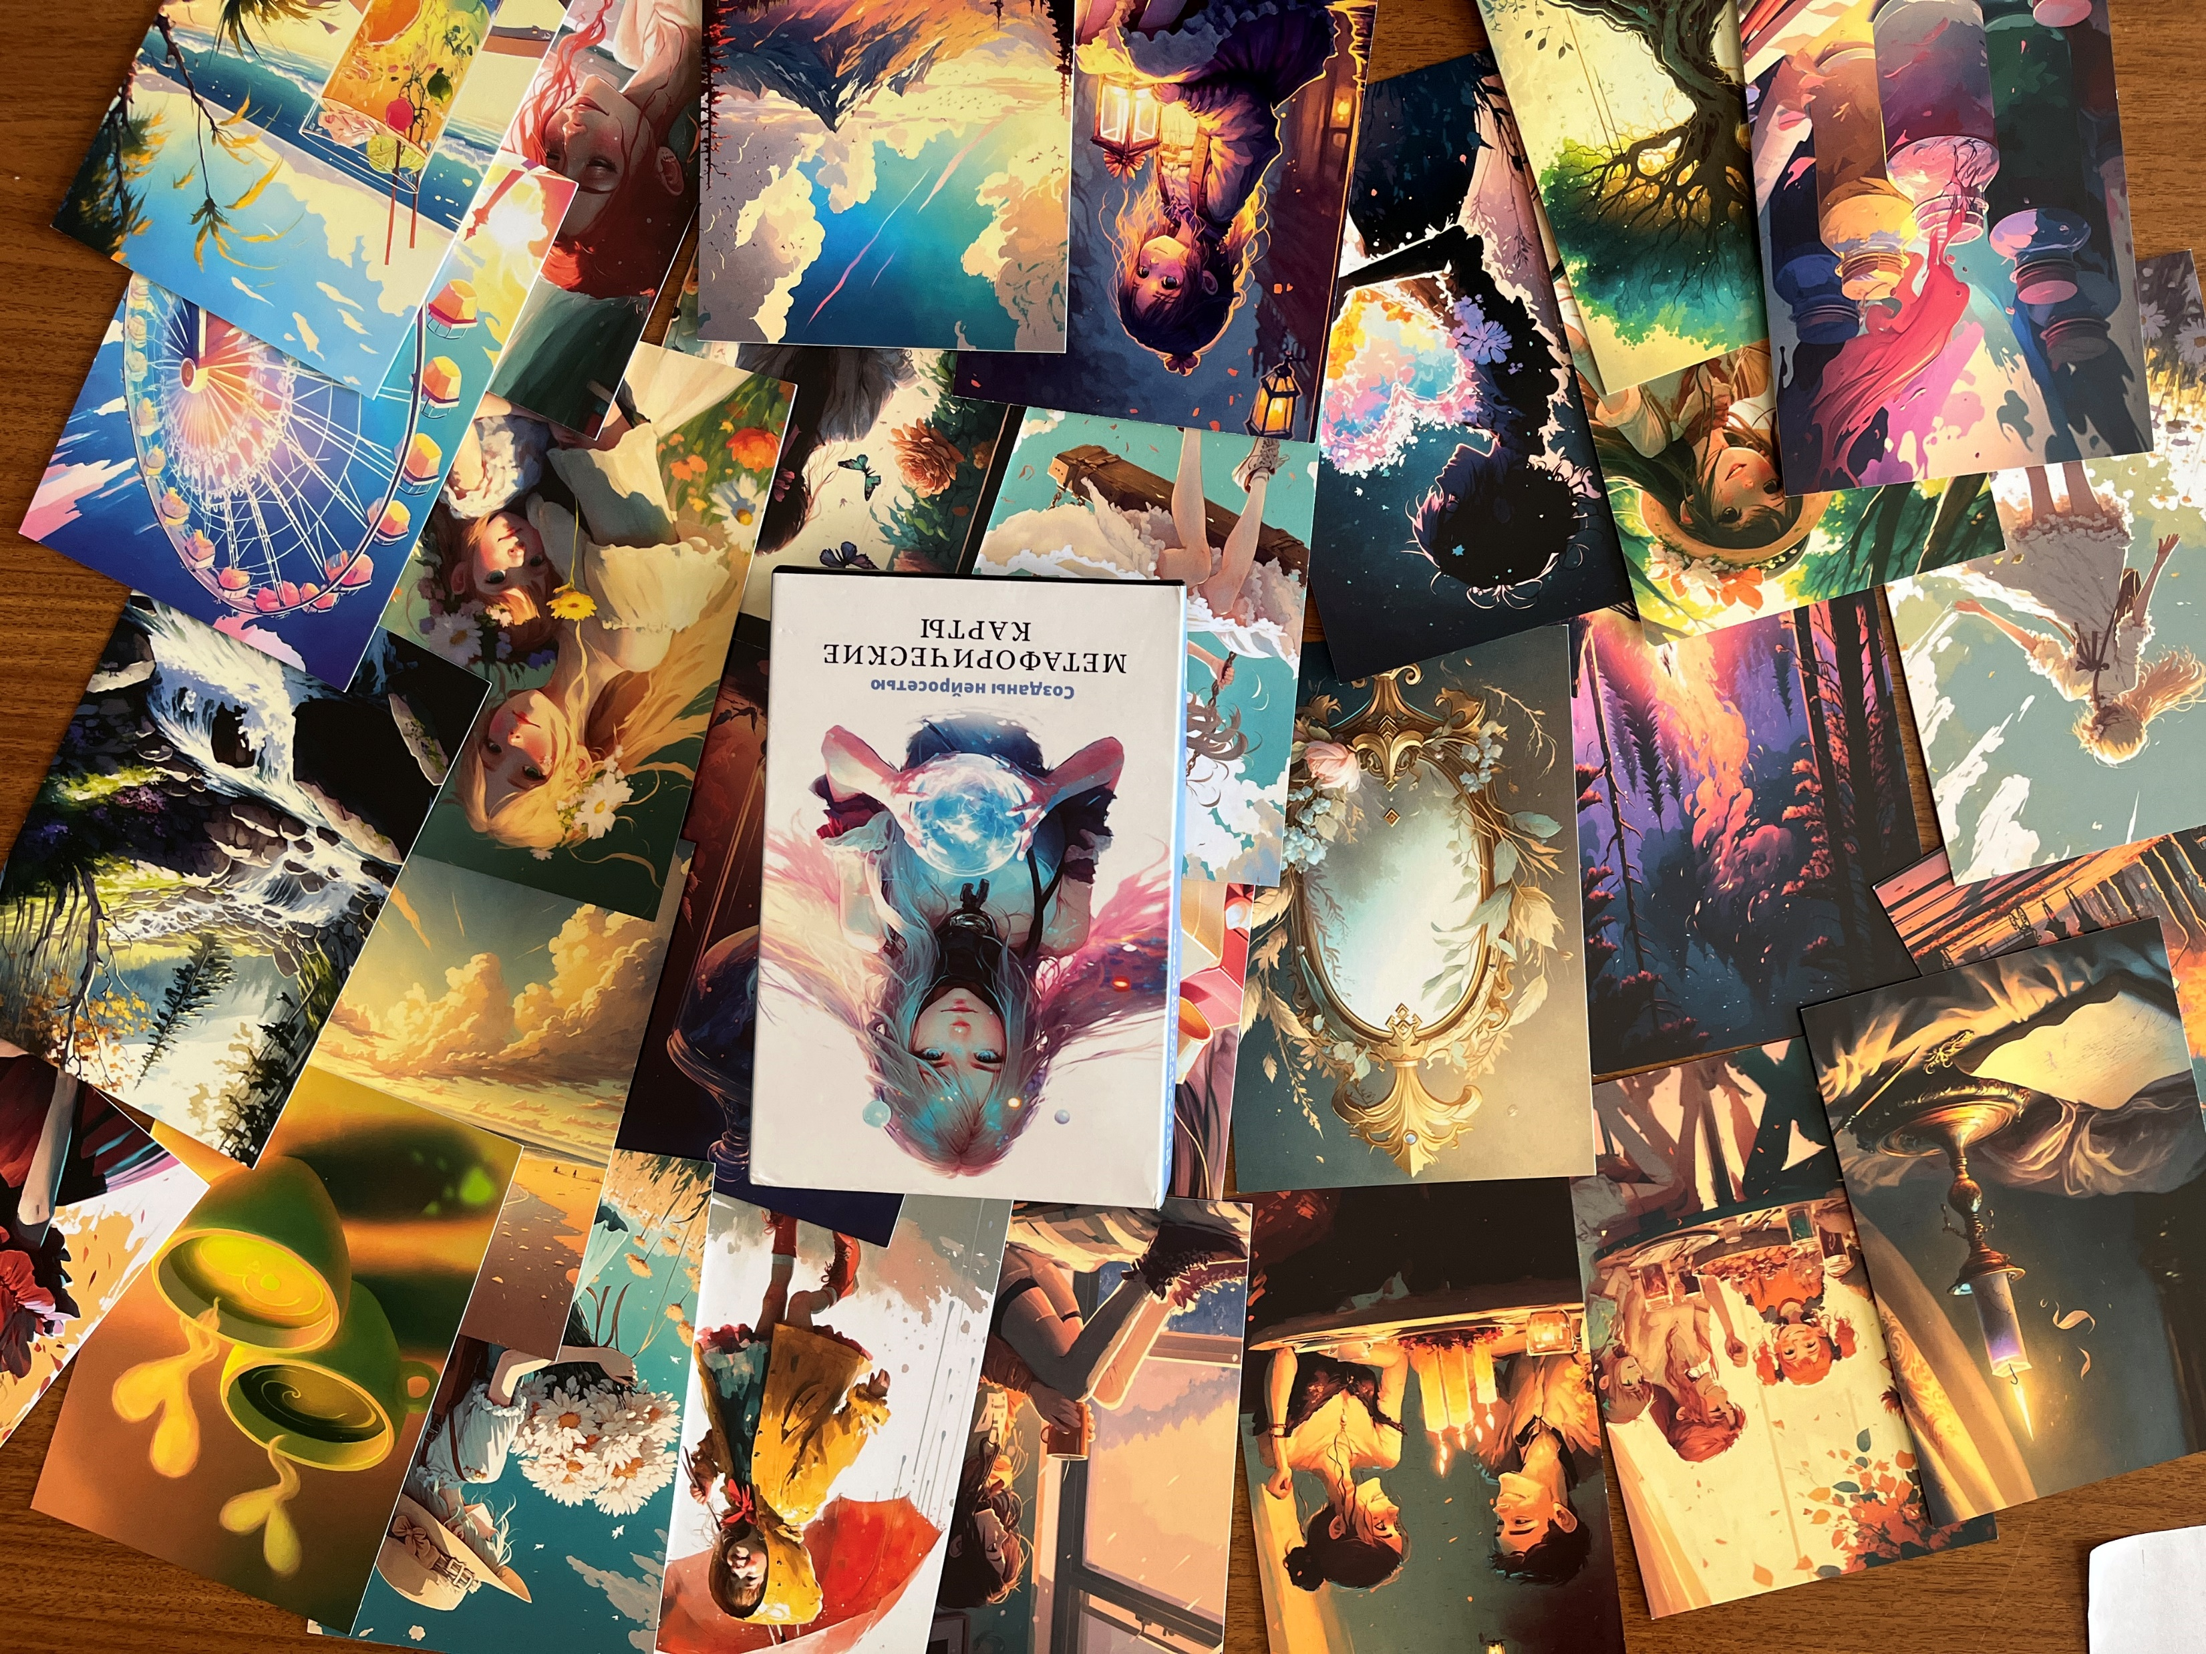
Этап - работа с ресурсами
Техника «Послание Вселенной»

Slide 60
Этап - работа с перспективой
Техника «Карта будущего»
Инструкция. Начертите карту своего будущего. Ваши глобальные цели обозначьте как пункты местности, в которых вы хотели бы оказаться. Обозначьте также промежуточные большие и маленькие цели на пути к ним. Придумайте и напишите названия для «пунктов-целей», к которым вы стремитесь в своей личной и профессиональной жизни. Нарисуйте также улицы и дороги, по которым вы будете идти. Как вы будете добираться до своих целей? Самым коротким или обходным путем? Какие препятствия вам предстоит преодолеть? На какую помощь вы можете рассчитывать? Какие местности вам придется пересечь на своем пути: цветущие и плодородные края, пустыни, глухие и заброшенные места? Будете ли вы прокладывать дороги и тропы в одиночестве или с кем-нибудь? У вас есть 30 мин. Обсуждение: – Где находятся важнейшие цели? – Насколько они сочетаются друг с другом? – Где вас подстерегают опасности? – Откуда вы будете черпать силы для того, чтобы достичь желаемого? – Какие чувства вызывает у вас эта картина?

Slide 61
Этап - работа с перспективой
Техника «Проект биографии»
Инструкция: давайте попробуем пофантазировать и заглянем в наше позитивное будущее. Мы будем полностью свободны в наших фантазиях и сочиним каждый сам себе биографию на ближайшие 5–10 лет, включив в нее все наши мечты и планы, а также события и обстоятельства, которые наверняка доставят удовольствие и радость.
Пожалуйста, описывайте эти чувства как можно детальнее, используя ощущения разных модальностей.
Участники группы по очереди рассказывают подготовленные биографии.
Обсуждение
Как вам показалось, что в услышанных нами биографиях было самым приятным?
Какой момент лично для вас стал бы самым счастливым?
Техника Проективный рисунок «Я через 10 лет»

Slide 62

СПАСИБО ЗА ВНИМАНИЕ!

